Slide 1
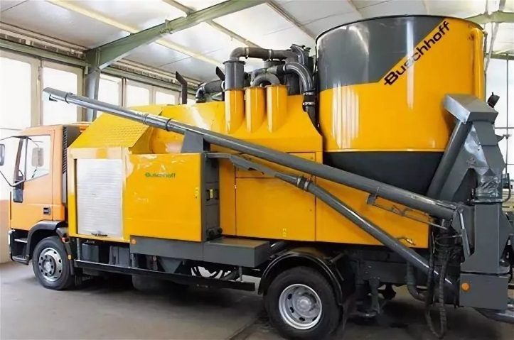
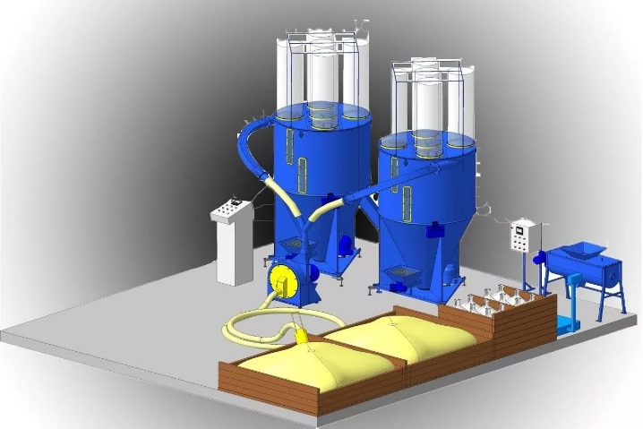
Сельскохозяйственный проект «Производство кормов»
В рамках национального проекта «Малое и среднее предпринимательство и поддержка индивидуальной предпринимательской инициативы» одной из приоритетных
задач является поддержка фермеров, развитие сельской кооперации.
На территории района отсутствует производство растительных либо комбинированных кормов при том, что имеется сырье для переработки и рынок сбыта. Основная часть кормов завозится с соседних регионов.
Цель проекта: Обеспечение сельскохозяйственных производителей и личных подсобных хозяйств района кормами местного производства с использованием мини завода либо мобильного комбикормового завода.
Преимущества:
- снижение себестоимости кормов по сравнению с завозимыми в район за счет транспортных расходов, а при использовании мобильного комбикормового завода и за счет затрат на хранение;
- изготовление свежих кормов, сбалансированных по составу;
- оперативность внесения изменений в рацион в зависимости от времени года;
- возможность изготовления необходимого количества корма для запаса.
Меры поддержки: 1) На областном уровне: Учитывая тот факт, что корма растительные и комбикорма относятся к продукции первичной переработки, произве-

Slide 2
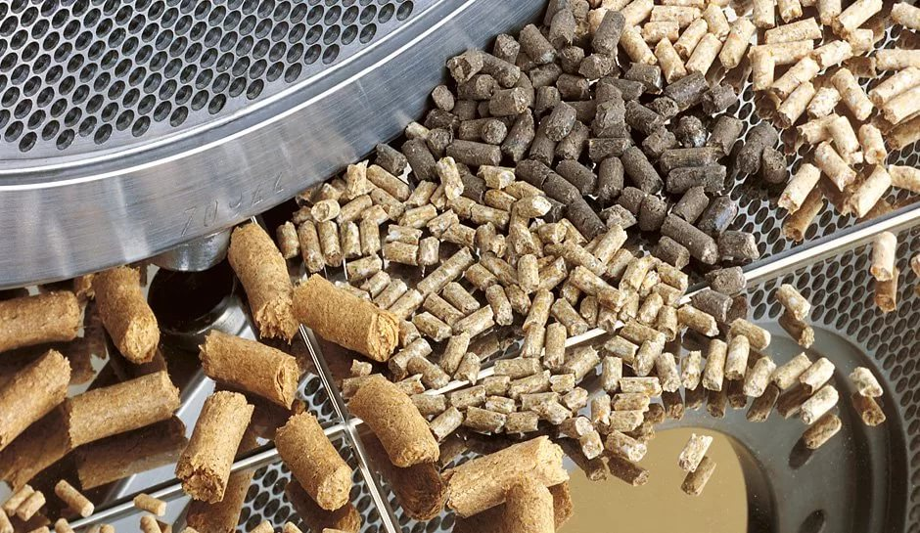
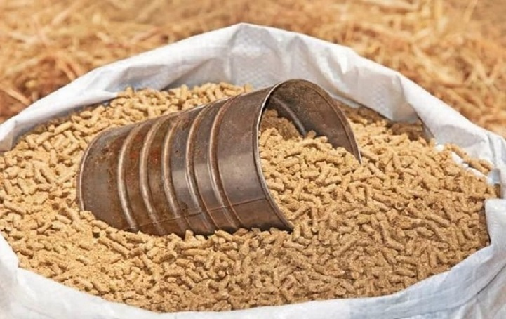
денной из сельскохозяйственного сырья собственного производства (Постановление Правительства РФ от 25.07.2006 № 458) есть возможность воспользоваться субсидиями из областного бюджета:
- на приобретение земельных участков из земель сельскохозяйственного назначения (Постановление Правительства Иркутской области от 05.05.2012 № 229-пп);
- на приобретение сельскохозяйственной техники, грузовых и специальных автомобилей, технологического оборудования по договорам финансовой аренды (лизинга) (Постановление Правительства Иркутской области от 26.03.2013 № 104-пп);
- на оказание консультационной помощи (Постановление Правительства Иркутской области от 26.03.2013 № 104-пп).
2) На местном уровне:
а) в соответствии с Постановлением Администрации УКМО от 21.04.2017 № 204-п «Об утверждении Регламента сопровождения инвестиционных проектов, планируемых к реализации на территории Усть-Кутского муниципального образования по принципу «одного окна»:
- оказание информационной, консультационной помощи, в т.ч. по подготовке документов для получения субсидий из областного бюджета;
- поиск возможных вариантов по земельным участкам из земель сельскохозяйственного назначения.

Slide 3
б) в рамках муниципальной программы «Содействие развитию малого и среднего предпринимательства в Усть-Кутском муниципальном образовании» оказание финансовой поддержки на частичное возмещение расходов на приобретение оборудования, инвентаря.
Применение в коммерческих целях: реализация кормов как сельхозпроизводителям, так и личным подсобным хозяйствам.
Контактные лица по вопросам сотрудничества:
- заместитель мэра по экономическим вопросам – Даникёрова Фаина Иннокентьевна, тел. 8 (395-65) 5-79-12, 8-950-088-83-32, e-mail: econom@admin-ukmo.ru
- председатель комитета по природным ресурсам и сельскому хозяйству - Тышкивский Михаил Юрьевич, тел. 8 (395-65) 5-80-58, 8-950-088-83-66, e-mail: prirodresurs@admin-ukmo.ru

